Slide 1



CHỦ ĐỀ 4 - TIẾT 4

Slide 2
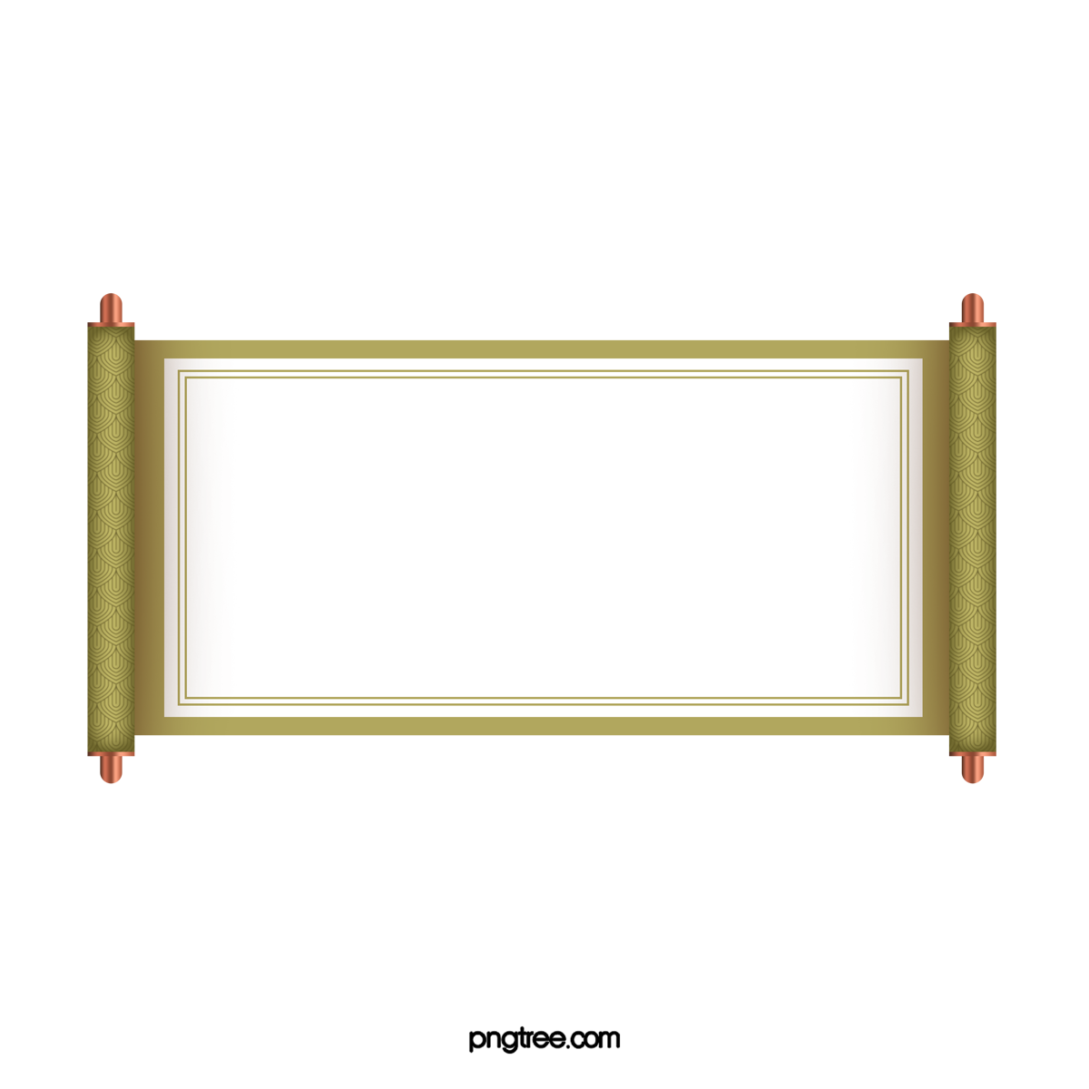
TRÒ CHƠI

Slide 3


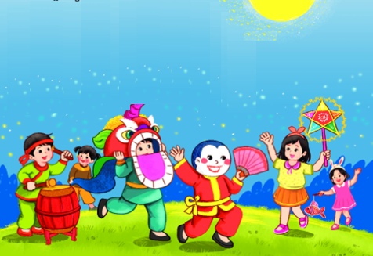
NGHE THẤU ĐOÁN TÀI

Slide 4

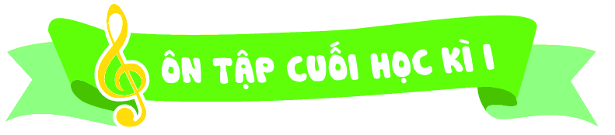


Slide 5
VUI ĐẾN TRƯỜNG
NGHE NHẠC KẾT HỢP
VẬN ĐỘNG CƠ THỂ

Slide 6
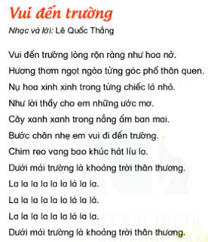

Slide 7

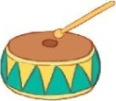
GÕ THEO HÌNH TIẾT TẤU
Cắc tùng tùng tùng cắc cắc tùng tùng tùng

Slide 8
MÚA SƯ TỬ THẬT LÀ VUI
NGHE NHẠC KẾT HỢP
GÕ ĐỆM THEO HÌNH TIẾT TẤU

Slide 9

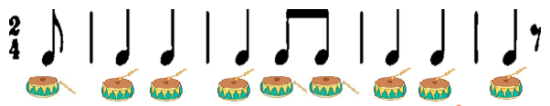
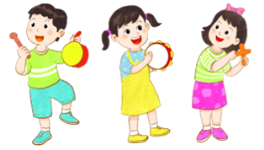

Slide 10


GÕ VÀ VỖ TAY THEO HÌNH TIẾT TẤU
* Mẫu 1

Slide 11
GÕ VÀ VỖ TAY THEO HÌNH TIẾT TẤU
* Mẫu 2

Slide 12
GÕ KẾT HỢP VẬN ĐỘNG CƠ THỂ
THEO HÌNH TIẾT TẤU

Slide 13


* Mẫu 1
* Mẫu 2

